Slide 1



Slide 2
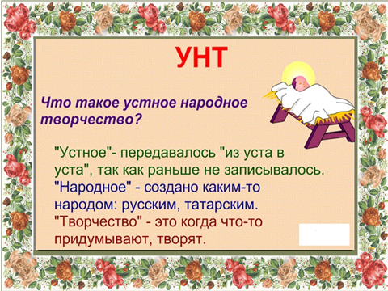
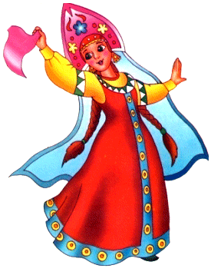

Slide 3

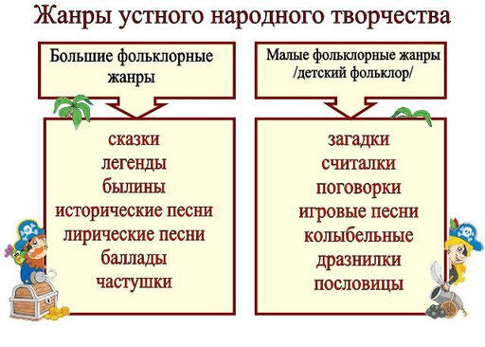

Slide 4

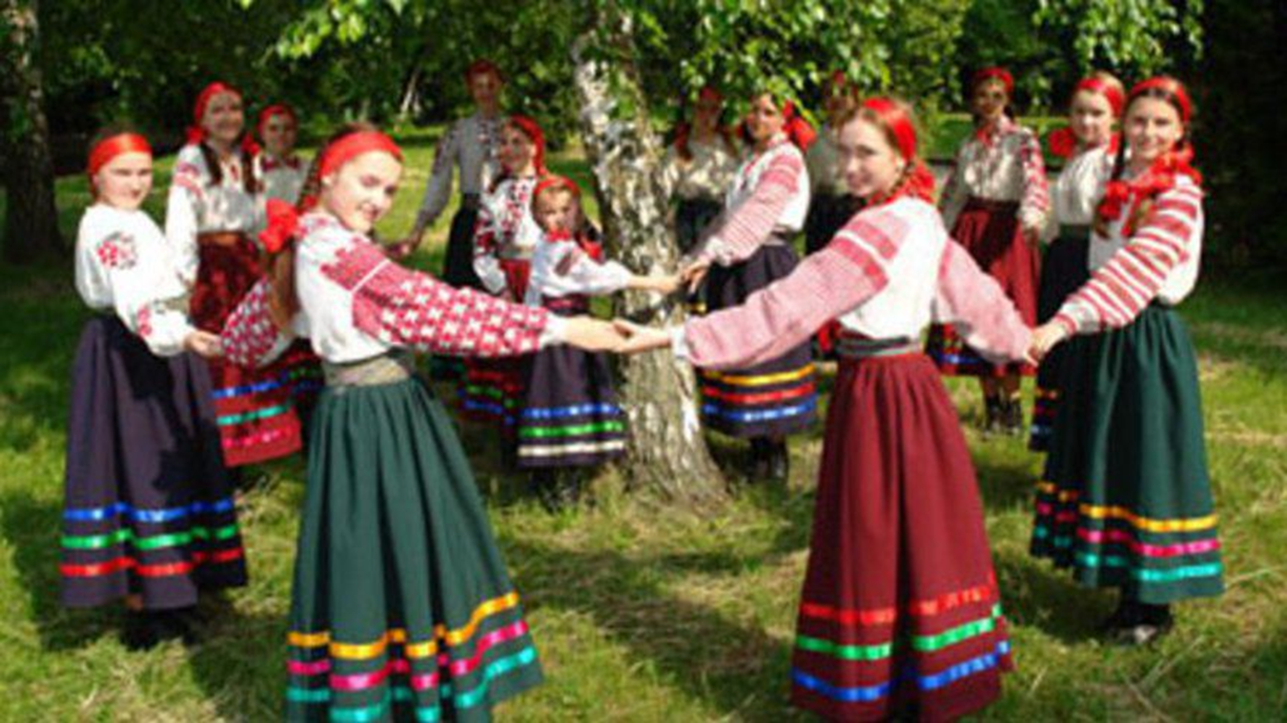

Slide 5

Пословица
Куй железо - пока горячо!
Пословица — короткое предложение, содержащее народную мудрость. Пишется простым народным языком.

Slide 6
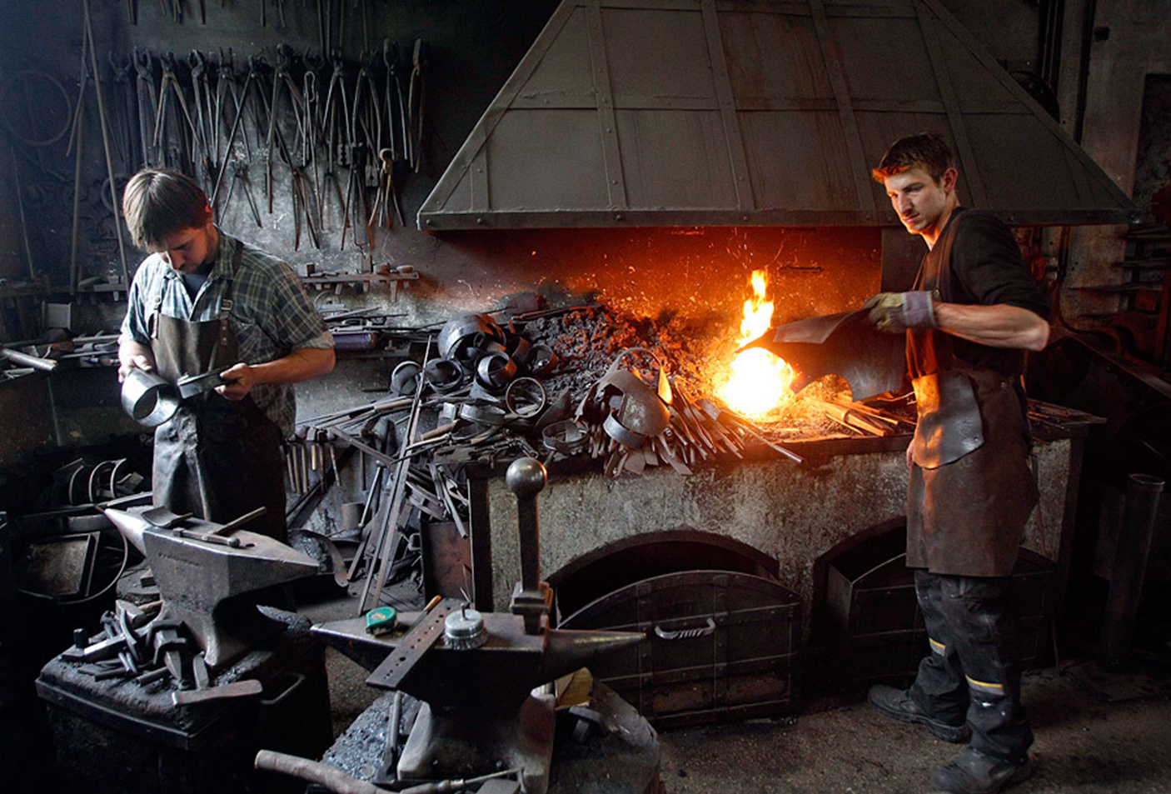

Slide 7

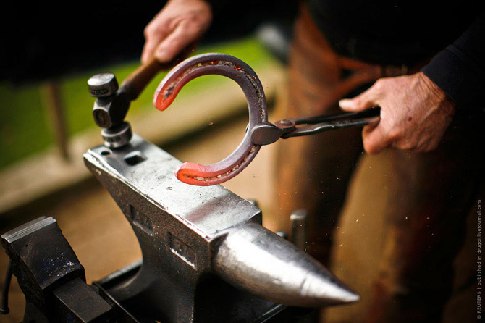
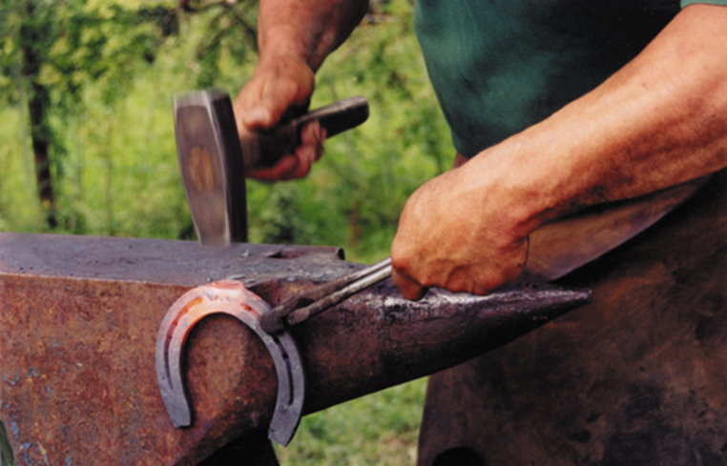
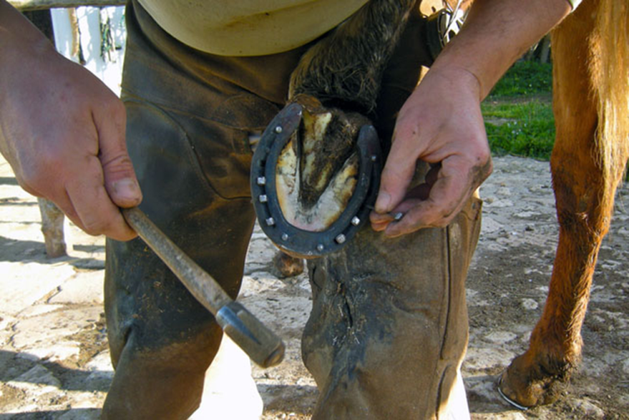
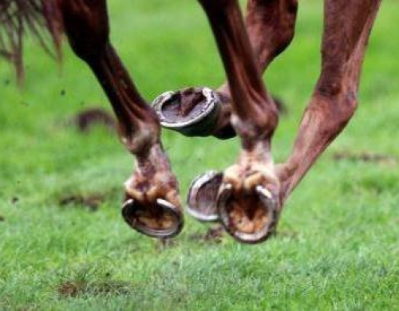
Работа мастера

Slide 8
Кованные изделия
колеса
карета
сундук
ворота

Slide 9
Вопросы по рассказу
Кто такой кузнец?
Почему кузнец делает свою работу лишь, когда железо еще горячо?
Можно ли выковать что-нибудь из холодного железа?
Когда, в каком случае можно применить эту пословицу?

Slide 10

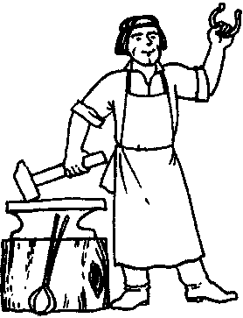
Физкультминутка
«Кузнец»
Эй, кузнец, молодец,
Захромал мой жеребец.
Ты подкуй его опять.
— Отчего ж не подковать?
Вот гвоздь, вот подкова —
Раз, два и готово.
(Дети шагают, припадают то на одну, то на другую ногу, разводят руки в стороны, кулаками ударяют перед собой в воздухе на каждое слово.)

Slide 11
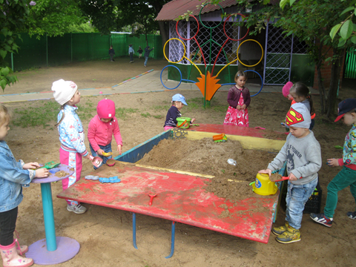
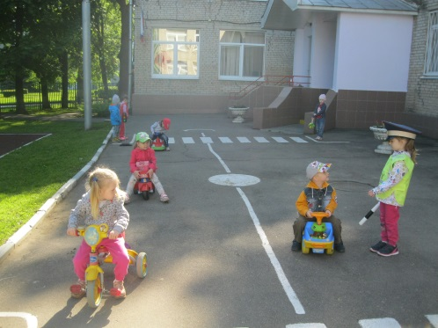
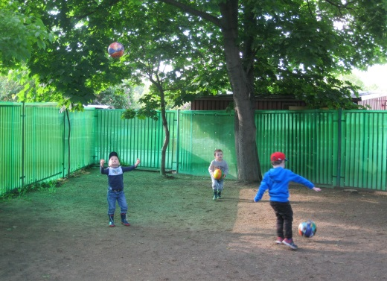
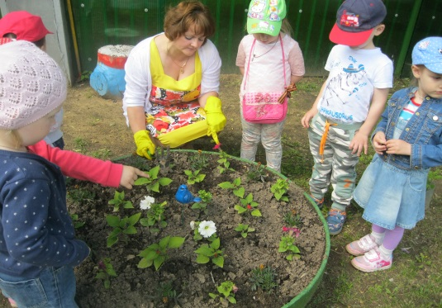
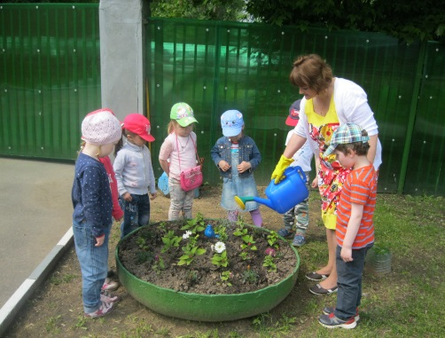
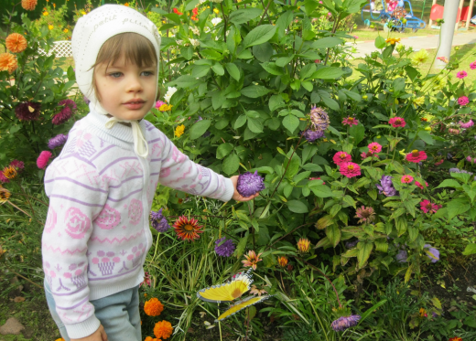
Составьте небольшой рассказ

Slide 12
Дидактическая игра
«Скажи наоборот»
Горячий — холодный
Трудолюбивый — ленивый
Красивый — безобразный
Ухоженный (сад) — заброшенный
Аккуратно — небрежно
Тяжёлый — лёгкий

Slide 13
Пословицы о труде:
Сделал дело — гуляй смело.
Терпенье и труд все перетрут.
Без труда не вынешь и рыбку из пруда.
Дело мастера боится.
Мала пчелка, да и та работает.
Усердная мышь и доску прогрызет.
Любишь кататься — люби и саночки возить.

Slide 14
Вопросы по занятию
Почему творчество называется «народным»? (создано народом)
Как передавалось устное народное творчество? (через речь, устно)
Назовите жанр устного народного творчества, о котором мы говорили? (пословица)

Slide 15
Спасибо за внимание!

